Slide 1
CENTRUM HUMANITÁRNÍ POMOCI HZS ÚSTECKÉHO KRAJE A ÚSTECKÉHO KRAJE ČESKÁ KAMENICE

Slide 2
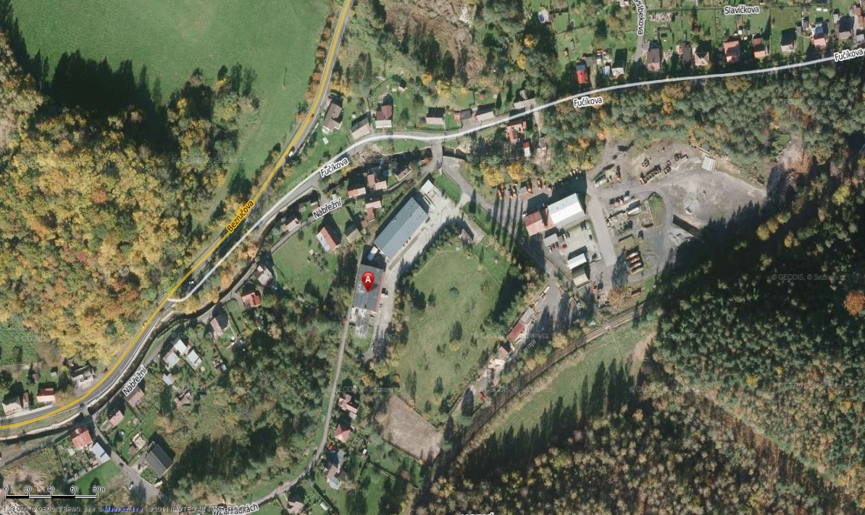
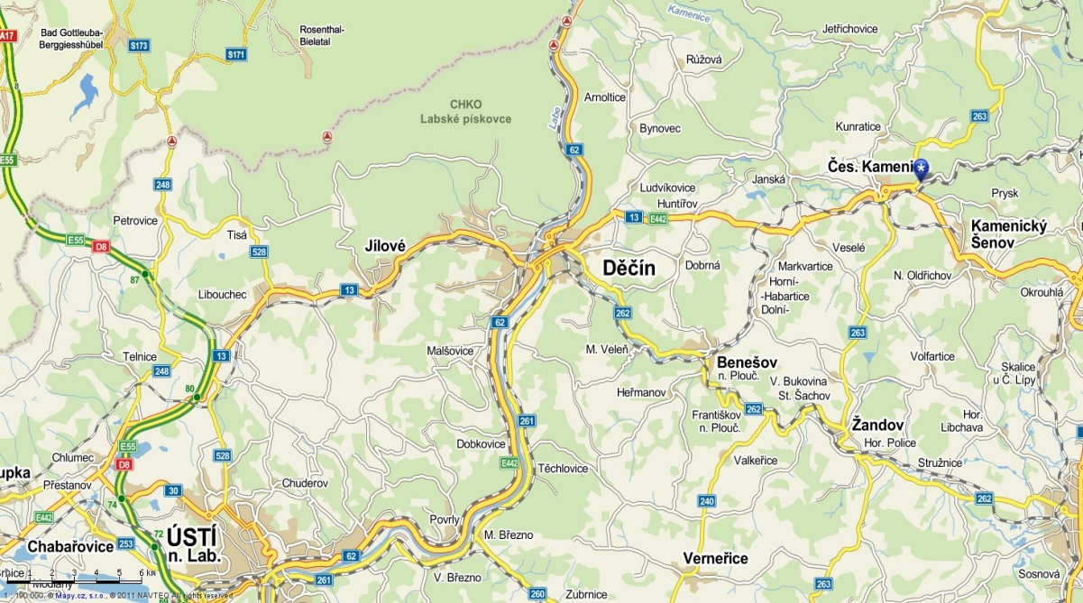
CENTRUM HUMANITÁRNÍ POMOCI
CENTRUM HUMANITÁRNÍ POMOCI ČESKÁ KAMENICE
Adresa centra | Kontaktní spojení | Souřadnice: GPS | Provozní doba
Požární stanice HZS V zahrádkách 179 407 21 Česká Kamenice | 950438011/mobil | 50°48'9.950"N, 14°26'33.512"E | PO-PÁ 8,00 - 12,00 hod. V MIMOŘÁDNÁ UDÁLOST KRIZOVÝ STAV 24/7

Slide 3
CENTRUM HUMANITÁRNÍ POMOCI
Centrum humanitární pomoci slouží:
k příjmu a následné redistribuci materiálu,
k uložení materiálu určeného k zabezpečení realizace opatření nouzového přežití obyvatelstva,
k příjmu materiálu humanitární pomoci s delší dobou exspirace
k příjmu technických prostředků určených k odstraňování následků mimořádných událostí.

Slide 4
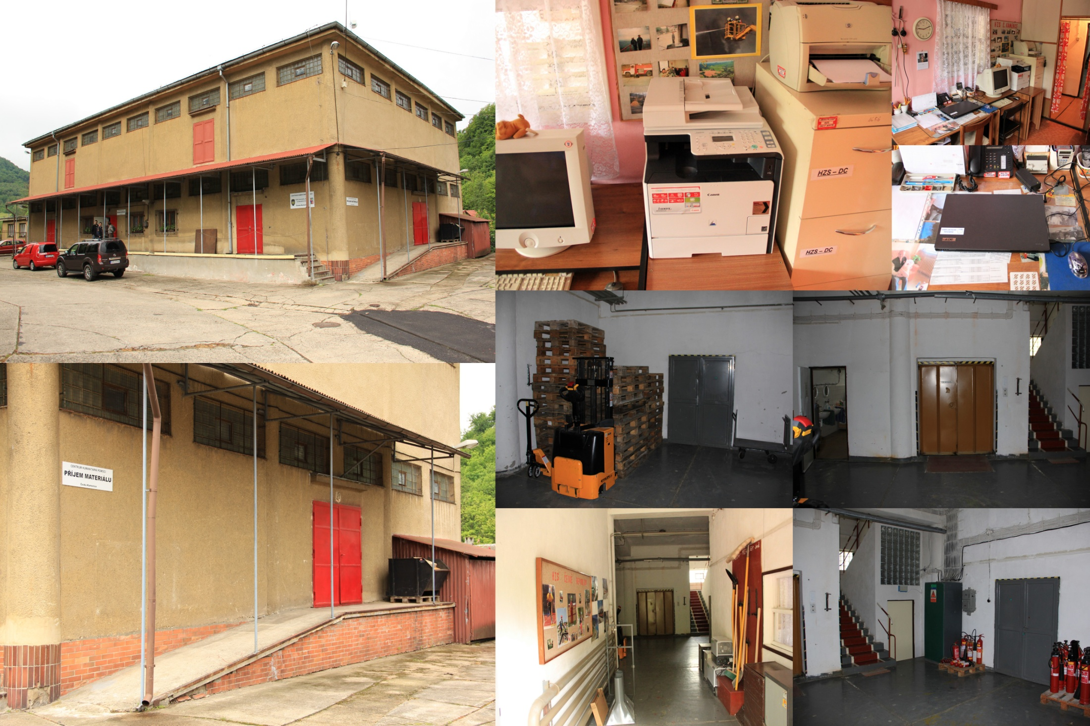
CENTRUM HUMANITÁRNÍ POMOCI

Slide 5
CENTRUM HUMANITÁRNÍ POMOCI
2010 – využití centra při bleskových povodních na Děčínsku
výdej, příjem materiálu a humanitární pomoci
2011 – zavážení centra nakoupeným materiálem z ÚK
Vydány zásady k činnosti a provozu centra:
1 .Určení a organizace centra humanitární pomoci
2.Dispozice Centra
3.Režimy provozu centra
4. Příjem, výdej a uložení materiálu
5. Provádění údržby kontrol a oprav
2012 – podepsána smlouva KŘ HZS o zápůjčce více jak 72 % skladu připadá ÚK
Dovybavení zázemí skladu (vysokozdvižný vozík, paleťák ruční vozík, notebook, multifunkční zařízení, úklidový vozík + 2 vědra, vysavač, schůdky skladové)
Opravy a rekonstrukce

Slide 6
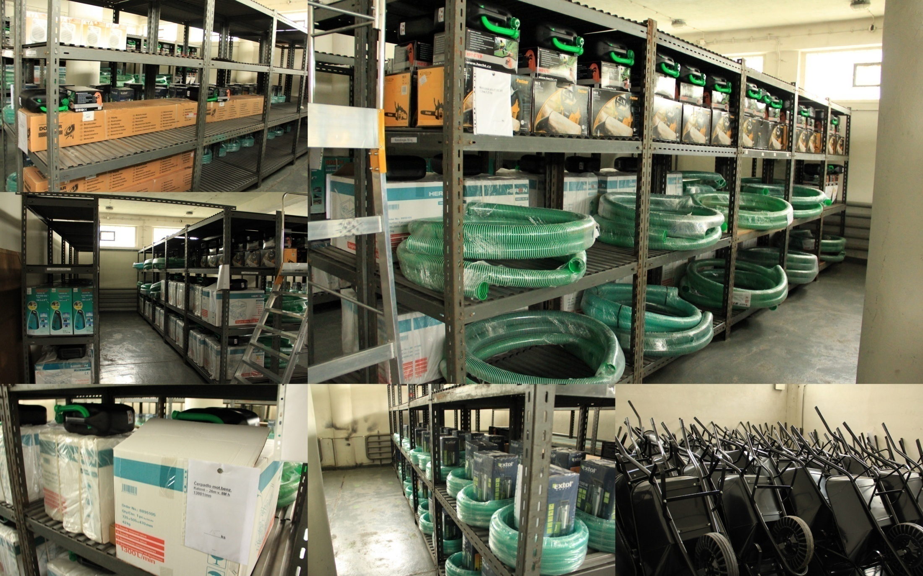
CENTRUM HUMANITÁRNÍ POMOCI

Slide 8
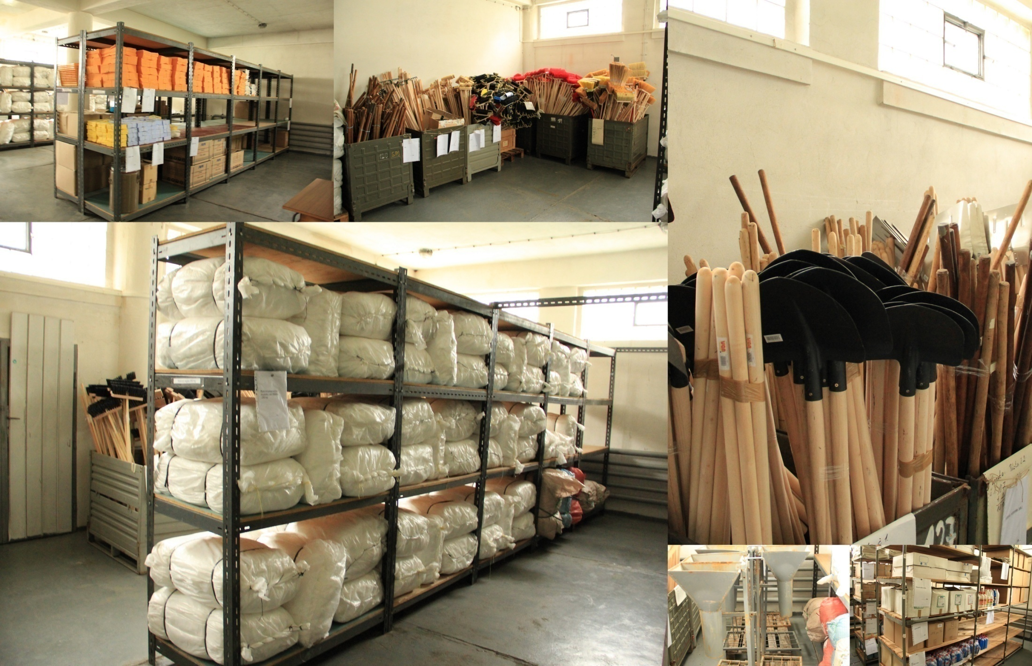
CENTRUM HUMANITÁRNÍ POMOCI

Slide 9
Děkuji za pozornost

